Slide 1
Рынок ценных бумаг
380301 Экономика: Финансы и кредит
Кафедра Экономики
Канд. экон. наук, доцент Корень Андрей Владимирович
ТЕМА 7
Эмитенты и инвесторы

Slide 2
МАТЕРИАЛ ДЛЯ ВОССТАНОВЛЕНИЯ ЗНАНИЙ
Тема 1. Долевые ценные бумаги: акции
Тема 2. Долговые ценные бумаги: облигации
Тема 3. Производные ценные бумаги
Тема 4. Внебиржевые ценные бумаги
Тема 5. Организация работы рынка ценных бумаг
Тема 6. Рынок ценных бумаг и его участники
Тема 7. Эмитенты и инвесторы
2

Slide 3
КЛЮЧЕВЫЕ ПОНЯТИЯ
Перечень основных терминов и понятий дисциплины приведен в среде Moodle в электронном курсе:
«Рынок ценных бумаг, 5856»
http://edu.vvsu.ru/mod/glossary/view.php?id=48315
3

Slide 4
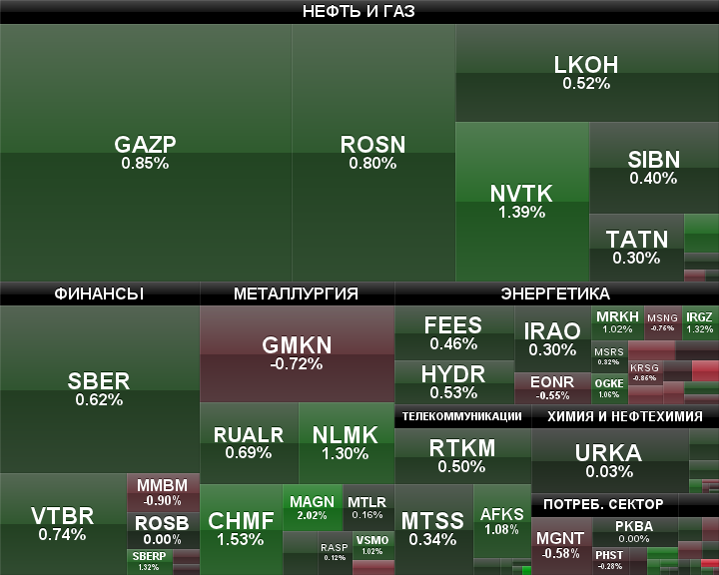
Карта российского рынка ценных бумаг
Лукойл
На схеме видны крупнейшие по капитализации компании России. Они являются главными эмитентами страны. Особо выделяется ОАО Газпром – это наш главный эмитент.
На 5 крупнейших компаний страны приходится основной объём эмиссии акций.
Газпром
Роснефть
Новатек
ГМК Нор. никель
Сбербанк
ВТБ

Slide 5


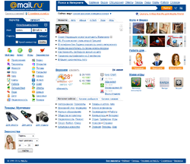

Эмиссия акций компании «Mail.ru»
эмиссия
В ноябре 2010 года компания «MAIL.RU GROUP LIMITED» решила проводить эмиссию и продавать свои акции только в Лондоне, минуя Россию. Интернет-гигант не верил, что в России окажется платёжеспособный спрос на такого рода актив. Был велик риск того, что акции у нас могут не купить.

Slide 6



Что же покупают инвесторы, когда отдают деньги за эмитированные акции «Mail.ru»
Владеет > 50%
Владеет 40%
Владеет 10%
На самом деле, приобретая акции «Mail.ru», вы становитесь ещё и совладельцем тех активов, которые принадлежат компании «Mail.ru», а это огромные пакеты акций самых популярных в России социальных сетей, включая 10% акций мирового лидера социальных сетей – Facebook. А значит эмиссия – это единственный способ купить очень редкие, прибыльные и перспективные активы.

Slide 7
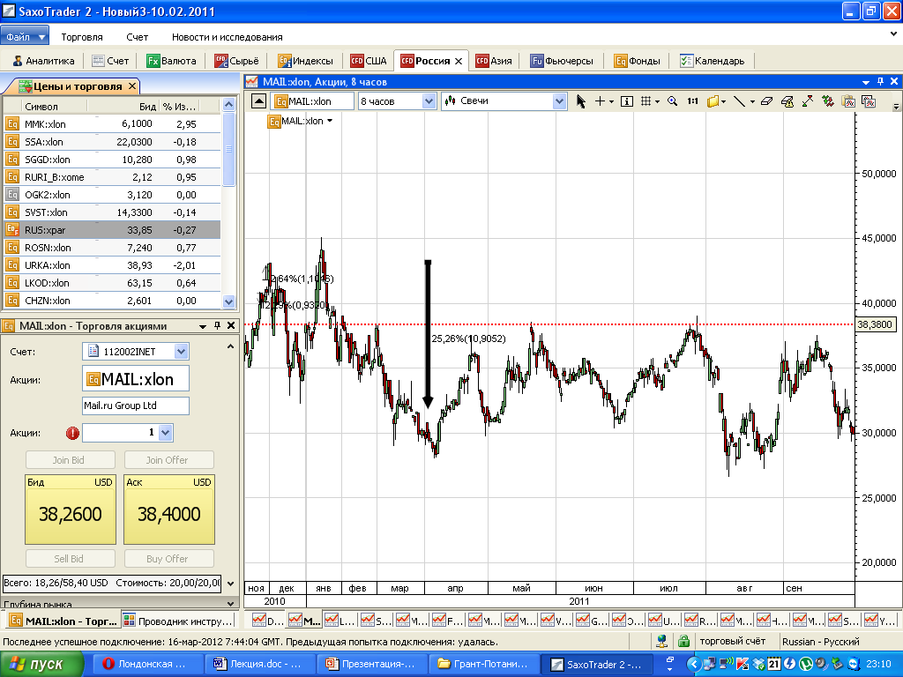
Что происходит с акциями после эмиссии?
Однако, нередки случаи, когда после эмиссии акции компании существенно падают в цене. Так произошло и с компанией «MAIL.RU GROUP LIMITED», её акции подешевели вслед за размещением, т.к. со временем инвесторы решили, что они изначально были слишком переоценены эмитентом и стоили необоснованно дорого…Впрочем, акции могут и сильно вырасти.

Slide 8



Эмиссия акций Яндекса интереснее…
Московская биржа ММВБ
БИРЖА
Компания, владелец главного российского поисковика, тоже не рискнула размещать выпуск акций в России (на бирже ММВБ), но сделала это в США на бирже NASDAQ, известной тем, что на ней продаются лучшие технологичные компании мира.

Slide 9
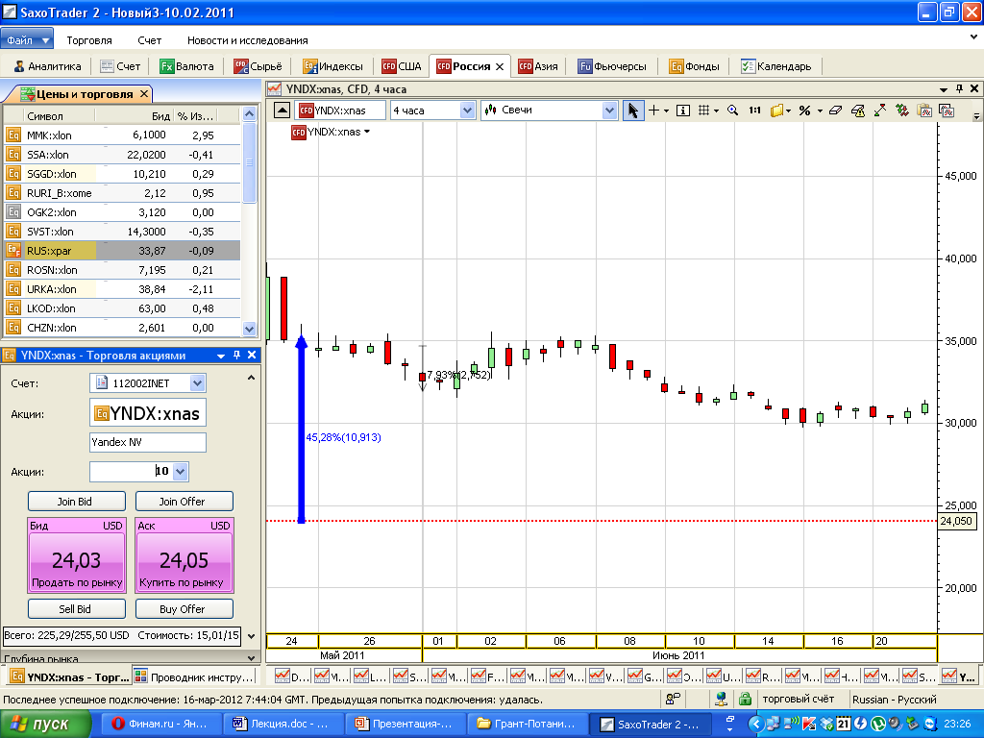
За первый день торгов после эмиссии (24 мая 2011 года) акции Яндекса взлетели на 50%
Такую эмиссию можно считать одной из самых успешных в истории размещения акций российскими компаниями!
Международные инвесторы посчитали такое вложение очень и очень выгодным, подняв за день цены с 25$ до 40$ за акцию, а Яндекс, в свою очередь, приобрёл всемирную известность!

Slide 10



Примеры эмиссии и эмитентов
За последние 5 лет в мире было несколько эмиссий объемом более 20 млрд.$

Slide 11
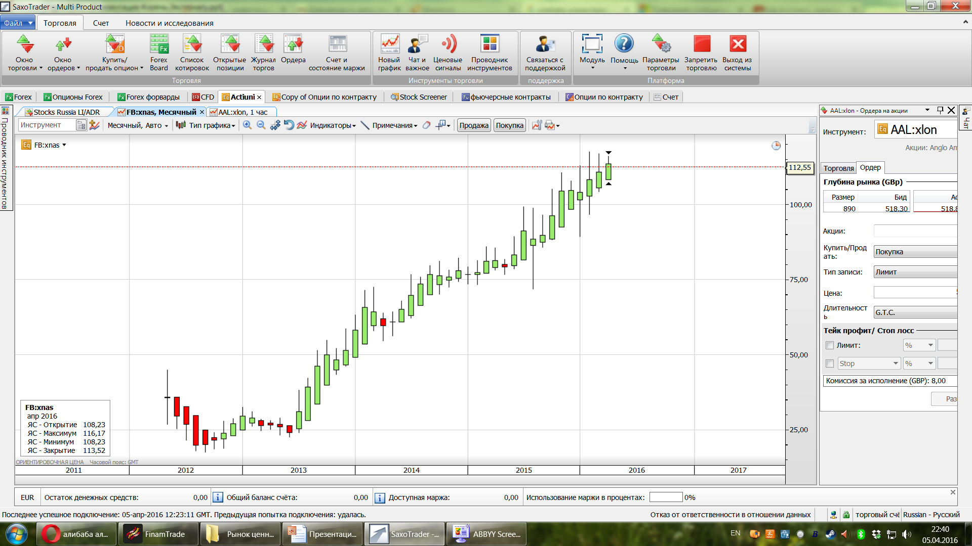
Следствие эмиссии
(долгосрочный взгляд)

Slide 12
ИНВЕСТОРЫ
ГОСУДАРСТВО
ФИЗИЧЕСКИЕ ЛИЦА
ЮРИДИЧЕСКИЕ ЛИЦА
КОРПОРАЦИИ
ИНВЕСТИЦИОННЫЕ ФОНДЫ
БАНКИ

Slide 13




Государство в лице инвестора
Российская Федерация
Покупка новых акций
поиск новых инвесторов
Владение контрольным пакетом
Зачастую само государство становится инвестором. Как правило, цель такого инвестора – увеличить капитализацию проблемной компании, имеющей важное значение для страны. Иногда преследуется и цель сохранения рабочих мест (Автоваз) или стабилизации банковской системы (ВТБ), а также контроль на внешнеполитической арене (Газпром)

Slide 14





Примеры и логика зарубежных инвесторов

Slide 15
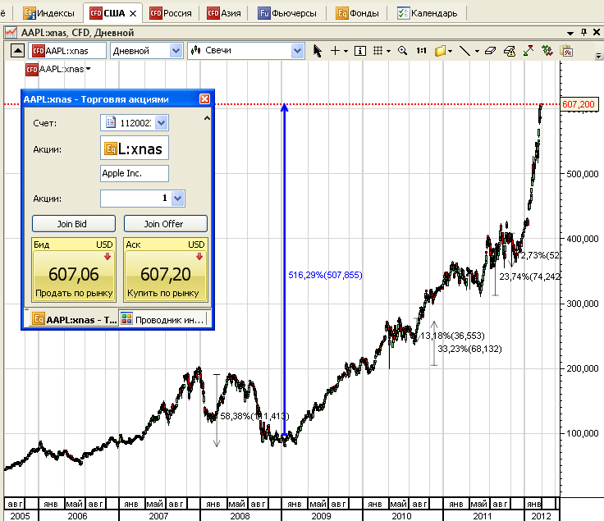
Частные инвесторы приобретают ценные бумаги, которые позволят им заработать как можно больше
Акции компании Apple Inc. традиционно пользуются спросом у большинства инвесторов мира. За четыре года они выросли более чем на 500% (в среднем они растут более чем на 100% в год). Цель таких инвесторов – это прибыль, которую они планируют получить.

Slide 16


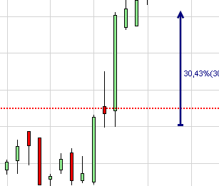
Корпоративные инвесторы могут преследовать цели захвата рынка и за ценой они не постоят, даже если окупаемость инвестиций будет очень долгой!
Покупка 100% акций
Компания PEPSI не жалела денег и заплатила владельцам российской компании за каждую акцию Вимм-Билль-Данна на 30% больше рыночной цены. За несколько секунд акции ВБД взрывообразно выросли.

Slide 17
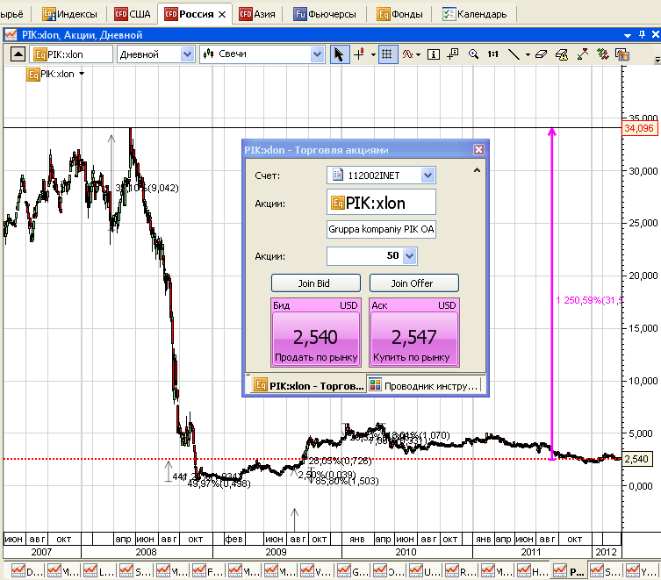
Венчурные инвесторы могут купить российскую строительную компанию ПИК и когда-нибудь получить доходность до 1250% (если погасит долги), однако могут и всё потерять…

Slide 18
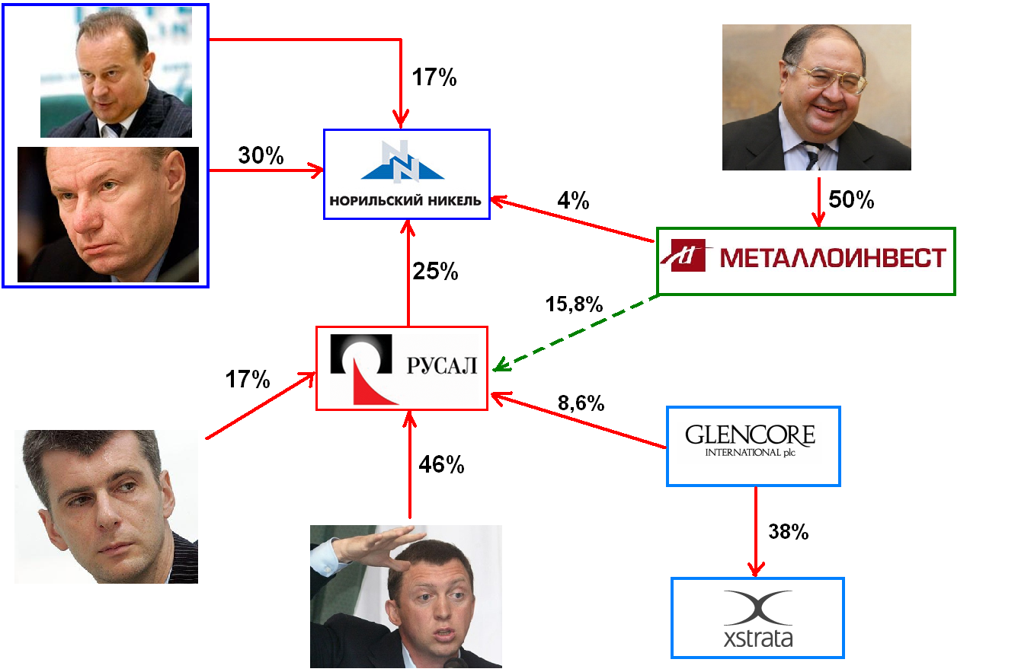
Стратегические инвесторы в секторе компаний цветной металлургии. Инвесторами могут быть и физические лица.
В. Потанин
М. Прохоров
О. Дерипаска

Slide 19
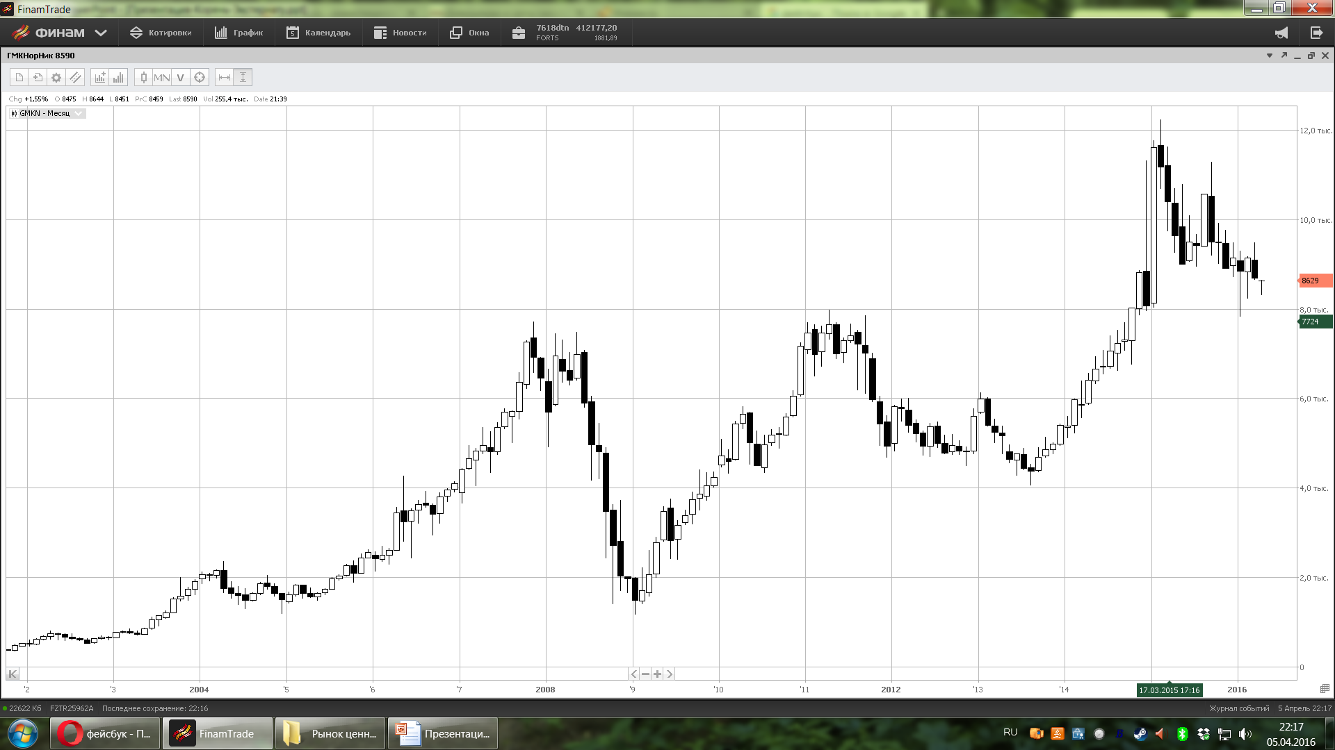
Следствие из интересов стратегических инвесторов

Slide 20
Порядок инвестиций в ценные бумаги (порядок появления новых инвесторов)
1 ШАГ: Открытие счёта у брокера (в банке)
2 ШАГ: Установка на компьютер торговой программы
3 ШАГ: Выбор в торговой программе
компании-эмитента и количества акций, которые вы хотите купить
4 ШАГ: Нажать на кнопку «КУПИТЬ ПО РЫНКУ»

Slide 21
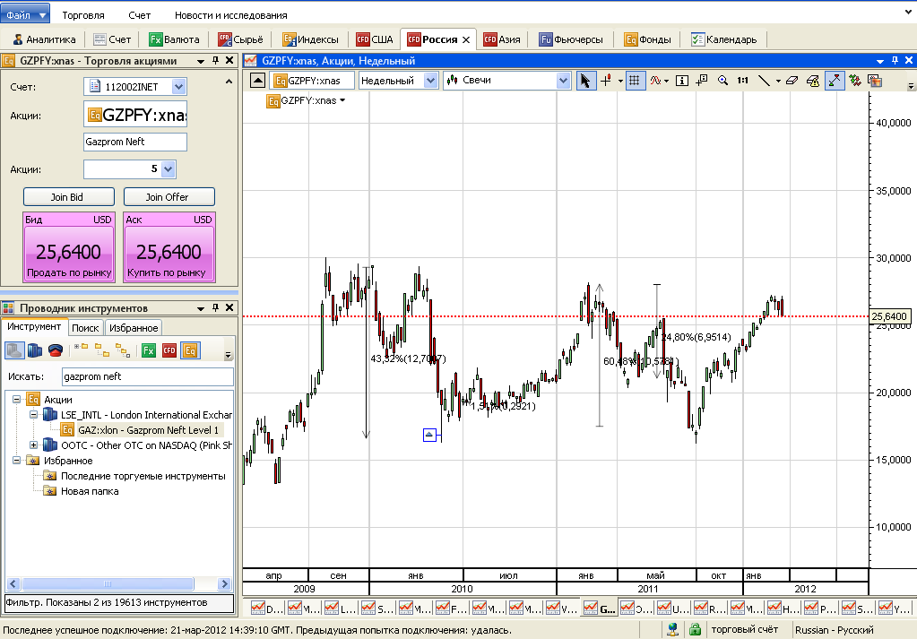
Алгоритм инвестиций в акции (на примере ОАО «ГазпромНефть»)
2. Выбираем эту компанию и количество акций, которые хотим купить (здесь: 5 штук по 25 $ за штуку)
3. Жмём на кнопку «КУПИТЬ» и с этого момента становимся инвестором
1. Ищем эмитента ОАО «Газпромнефть» (на англ.языке)

Slide 22
ВОПРОСЫ ДЛЯ САМОПРОВЕРКИ
Для проверки степени усвоения знаний возможно прохождение интерактивного модуля вопросов для самопроверки в среде Moodle по соответствующей теме учебного курса
22

Slide 23
Использование материалов презентации
Использование данной презентации, может осуществляться только при условии соблюдения требований законов РФ об авторском праве и интеллектуальной собственности, а также с учетом требований настоящего Заявления.
Презентация является собственностью авторов. Разрешается распечатывать копию любой части презентации для личного некоммерческого использования, однако не допускается распечатывать какую-либо часть презентации с любой иной целью или по каким-либо причинам вносить изменения в любую часть презентации. Использование любой части презентации в другом произведении, как в печатной, электронной, так и иной форме, а также использование любой части презентации в другой презентации посредством ссылки или иным образом допускается только после получения письменного согласия авторов.
23

